Slide 1
AI Infra 图解系列 · 内容摘要
3 张图讲清：
KV Cache
为什么大模型上下文越长越吃显存？
来源：微信公众号「东哥科技观」
作者：东哥科技观 · 发布于 2026 年 9 月 20 日

Slide 2
AI Infra 图解系列 · 内容摘要
东哥科技观
内容目录
Outline
01
引子：70B 模型显存的常见误区
02
图1 ｜ KV Cache 是什么 — 用显存换速度
03
图2 ｜ 显存怎么算 — 公式与场景示例
04
图3 ｜ 量化后为什么还吃显存 — 真实组成
05
影响显存的四大关键因素
06
工程实践：优化方向与 OOM 风险
07
总结：一句话核心结论
3 张图讲清：KV Cache
2 / 11

Slide 3
AI Infra 图解系列 · 内容摘要
东哥科技观
引子：很多人算大模型显存，只盯着参数量
70B 模型 FP16 约 140GB，INT4 会显著下降 — 但真正跑推理时，还有一块显存经常被低估
▍ 模型权重 = 静态部分：参数 × 精度
▍ FP16 / BF16：70B 约 140 GB
▍ INT8：约 70 GB
▍ INT4：约 35 GB
▍ 推理服务的真实显存 = 权重 + KV Cache + 运行开销
▍ KV Cache 会随上下文长度、并发数 持续放大
▍ 长文档 / 多轮对话 / 大并发 — KV Cache 成为显存大头
70B 模型权重示意
FP16
≈ 140 GB
INT8
≈ 70 GB
INT4
≈ 35 GB
但模型权重只是显存的一部分：还有 KV Cache 与运行开销。
3 张图讲清：KV Cache
3 / 11

Slide 4
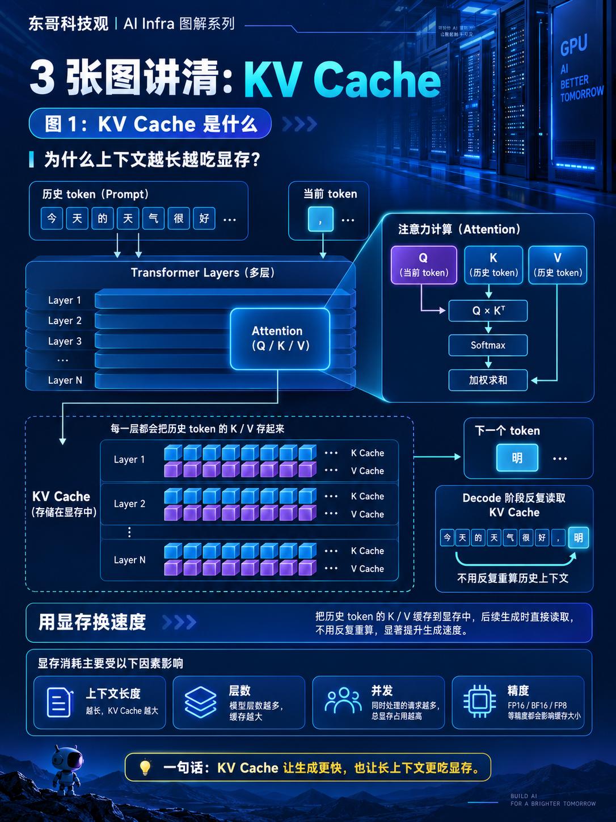
AI Infra 图解系列 · 内容摘要
东哥科技观
图1 ｜ KV Cache 是什么
Transformer 每生成一个 token，都要把前面所有 token 的 K / V 缓存下来
图1 ｜ KV Cache 是什么（制图：东哥科技观）
▍ KV Cache = 模型生成回答时，临时保存的「上下文中间结果」
▍ 每生成一个 token，都要参考前面的 token
▍ 把注意力层里的 Key 与 Value 缓存下来，后续直接复用
好处：快 · 代价：吃显存
显存消耗的四个关键因素：
上下文长度
越长，KV Cache 越大
层数
模型层数越多，缓存越大
并发
同时处理的请求越多，总显存越高
精度
FP16 / BF16 / FP8 等精度影响每 token 大小
3 张图讲清：KV Cache
4 / 11

Slide 5
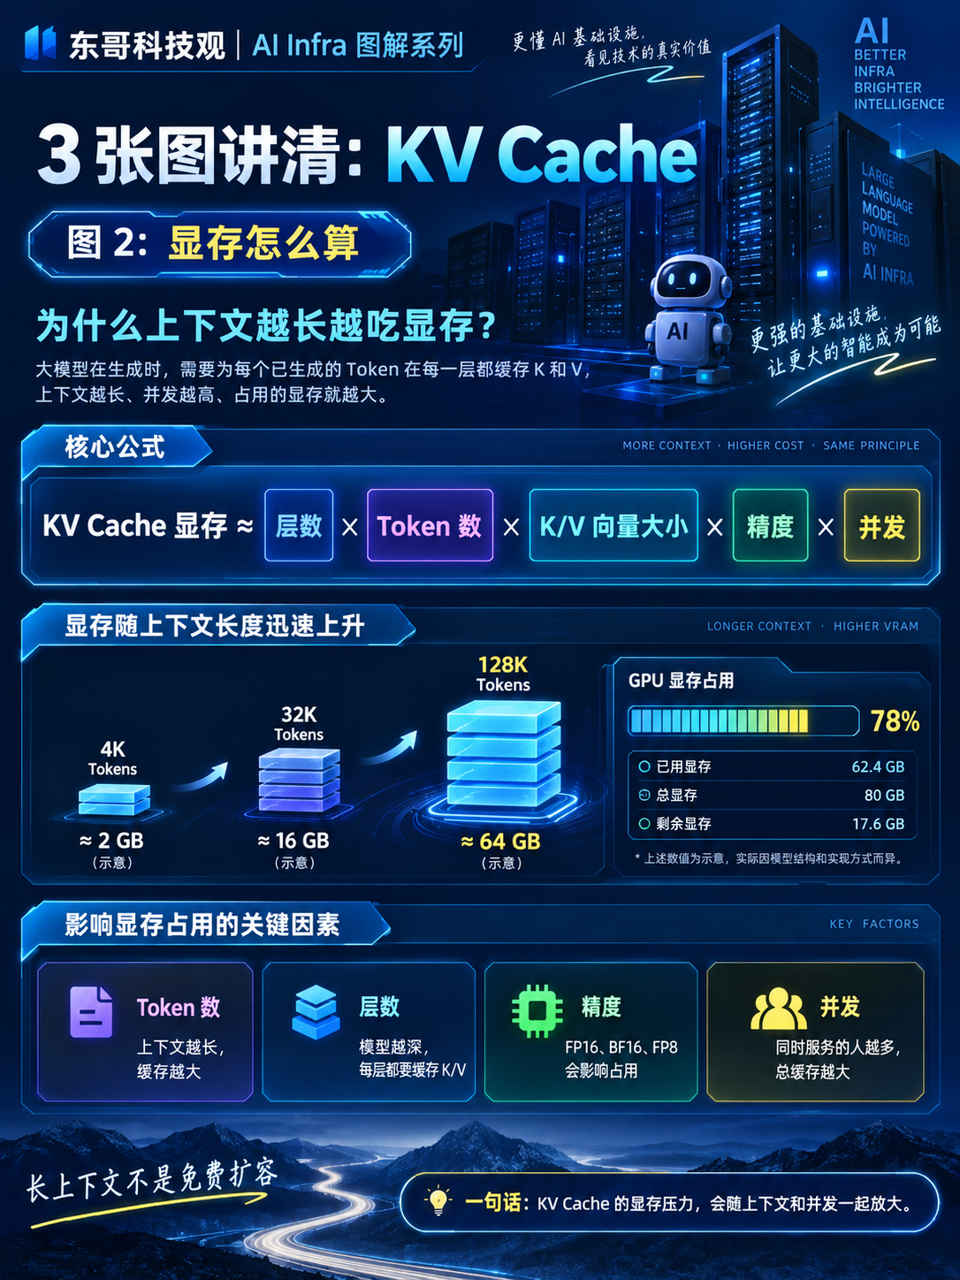
AI Infra 图解系列 · 内容摘要
东哥科技观
图2 ｜ 显存怎么算
核心公式 + 上下文长度迅速放大显存
图2 ｜ 显存怎么算（制图：东哥科技观）
核心公式
KV Cache 显存 ≈ 层数 × Token 数 × K/V 向量大小 × 精度 × 并发
随上下文长度迅速上升（示意）：
4K Tokens
≈ 2 GB
32K Tokens
≈ 16 GB
128K Tokens
≈ 64 GB
注：以上数值为示意，实际因模型结构与实现方式而异。
3 张图讲清：KV Cache
5 / 11

Slide 6
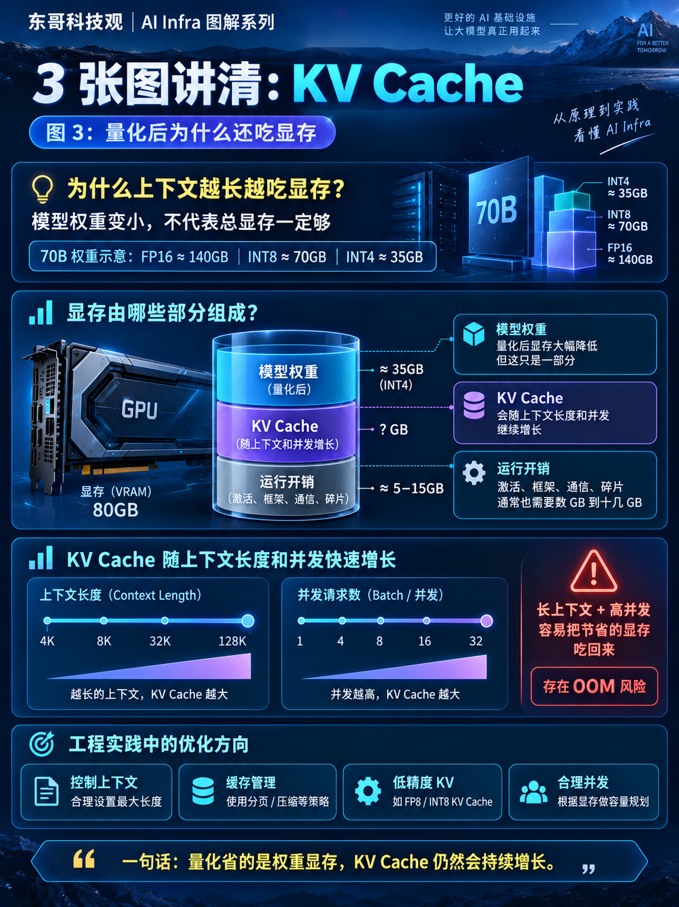
AI Infra 图解系列 · 内容摘要
东哥科技观
图3 ｜ 量化后为什么还吃显存
权重变小了，不代表总显存一定够
图3 ｜ 量化后为什么还吃显存（制图：东哥科技观）
GPU 显存（VRAM 80 GB）的真实组成：
模型权重
KV Cache
运行开销
≈ 35 GB (INT4)
随上下文与并发增长
≈ 5–15 GB
⚠ 长上下文 + 高并发 — 容易把节省的显存吃回来
上下文越长、并发越高，KV Cache 增长越快；权重量化省下的空间，可能被 KV Cache 全部吃回，存在 OOM 风险。
工程实践中的优化方向：
▍ 控制上下文 · 缓存管理 · 低精度 KV · 合理并发
3 张图讲清：KV Cache
6 / 11

Slide 7
AI Infra 图解系列 · 内容摘要
东哥科技观
影响显存占用的四大关键因素
Token 数 · 层数 · 精度 · 并发 — 任何一个变化都会让 KV Cache 重新洗牌
01
Token 数
02
层数
· 上下文越长，缓存越大
· 模型层数越多，缓存越大
· 4K → 2 GB（示意）
· 每一层都要缓存 K / V
· 128K → 64 GB（示意）
· 深层模型成本翻倍
03
精度
04
并发
· FP16 / BF16 / FP8
· 同时服务的请求越多
· 精度越低，每 token 越小
· 总缓存越大
· KV 也可独立量化（FP8 / INT8）
· 需结合显存做容量规划
3 张图讲清：KV Cache
7 / 11

Slide 8
AI Infra 图解系列 · 内容摘要
东哥科技观
工程实践 ｜ 长上下文不是「免费扩容」
128K 上下文 ≠ 把输入框开大 — 涉及显存分配、缓存分页、精度压缩、上下文裁剪、并发调度
▍ 显存分配：按 batch × 长度 × 并发预估容量
▍ 缓存分页：KV Cache 分页 / 压缩 / 卸载
▍ 精度压缩：FP8 / INT8 KV Cache，降低单 token 大小
▍ 上下文裁剪：合理设置最大长度，按需截断
▍ 并发调度：根据显存容量做并发规划
优化方向（四件套）：
控制上下文
→
合理设置最大长度
缓存管理
→
分页 / 压缩策略
低精度 KV
→
FP8 / INT8 KV Cache
合理并发
→
根据显存做容量规划
一个模型能否稳定支持 128K 上下文，不只看模型能力，也看推理系统工程能力。
3 张图讲清：KV Cache
8 / 11

Slide 9
AI Infra 图解系列 · 内容摘要
东哥科技观
总结 ｜ KV Cache 让生成更快，也让长上下文更吃显存
显存压力随上下文长度与并发数一起放大
一句话核心结论
KV Cache 用显存换速度
上下文越长、并发越高，显存压力越明显。
01 显存 = 权重 + KV + 开销
02 长上下文 ≠ 免费扩容
03 并发与显存要做容量规划
权重量化省的空间，会被 KV Cache 持续增长填回。
128K 需要分页 / 压缩 / 卸载 / 精度优化等系统工程能力。
不能简单把 KV Cache 视为线性放大；并发叠加让 OOM 风险倍增。
3 张图讲清：KV Cache
9 / 11

Slide 10
AI Infra 图解系列 · 内容摘要
东哥科技观
关联阅读
Related Articles
▍ KV Cache 是什么？
▍ 为什么大模型上下文越长越吃显存？
▍ 为什么一个模型要用 8 张 GPU？
▍ AI Infra 落地实战 · 第 0 篇（总纲）
▍ AI Infra 落地实战 · 第 1 篇：GPU 调度
▍ AI Infra 落地实战 · 第 2 篇：模型与推理
▍ AI Infra：两张图讲清 GPU 是如何工作的？
话题标签
#AIInfra
#AI大模型
#KVCache
#显存
#大模型推理
3 张图讲清：KV Cache
10 / 11

Slide 11
AI Infra 图解系列 · 内容摘要
东哥科技观
资料来源与声明
Source & Disclaimer
▍ 原文出处：微信公众号「东哥科技观」
▍ 标题：《3 张图讲清：KV Cache》
▍ 作者：东哥科技观
▍ 发布：2026 年 9 月 20 日
▍ 主要内容：KV Cache 的定义、显存公式、量化后的真实组成、128K 上下文的工程挑战
▍ 提示：本文系第一性原理下的概念图解，不构成具体硬件采购或工程实施建议
▍ PPT 由 AI 摘要生成，内容忠实于原文
PPT 由 AI 摘要生成 · 内容忠实于原文

